Slide 1
Правильное питание – основа вашего здоровья
Министерство здравоохранения Республики Беларусь
ГУ «Республиканский центр гигиены, эпидемиологии и общественного здоровья»
Врач - валеолог
отдела общественного здоровья
Кавриго Снежана Викторовна
.

Slide 2
Кусок хлеба насущного является, был и остается одной из самых важных проблем жизни, источником страданий, иногда удовлетворения, в руках врача - могучим средством лечения, в руках неведующих - причиной заболевания.
И. П. Павлов.

Slide 3
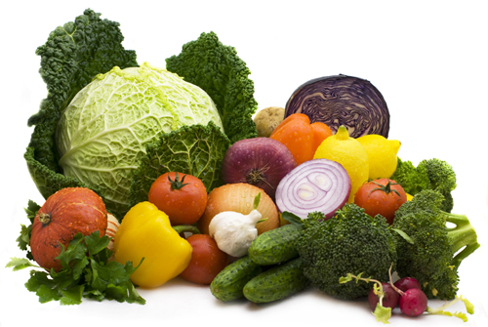
ЗНАЧЕНИЕ ПРОБЛЕМЫ РАЦИОНАЛЬНОГО ПИТАНИЯ
Рациональное питание является неотъемлемой частью здорового образа жизни, основные правила которого должны закладываться с самого детства и придерживаться которых необходимо
в течение всей жизни.

Slide 4
Существуют доказательства, что имеется определенная взаимосвязь между питанием и некоторыми неинфекционными хроническими заболеваниями:
Сердечно-сосудистые заболевания
Ожирение (метаболический синдром)
Онкологические заболевания
Сахарный диабет

Slide 5
Подагра
Желчекаменная болезнь
Холецистит
Панкреатит
Нефролитизиаз

Slide 6
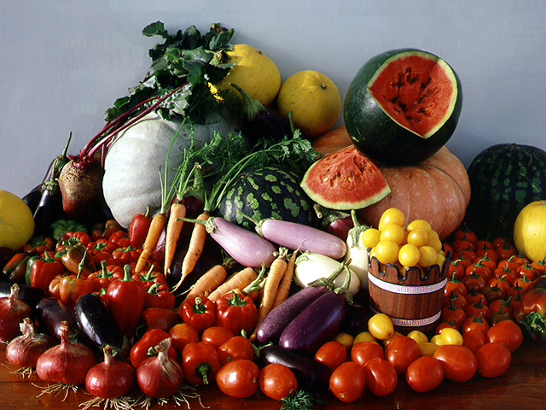
Рациональное питание (от латинского слова rationalis — «разумный») — это физиологически полноценное питание здоровых людей с учетом их пола, возраста, характера труда, климатических условий обитания. Рациональное питание способствует сохранению здоровья, сопротивляемости вредным факторам окружающей среды, высокой физической и умственной работоспособности, активному долголетию

Slide 7
Нормирование потребностей человека в энергии и питательных веществах
Основными документами, регламентирующими рациональное питание в нашей республике являются «Нормы физиологических потребностей в пищевых веществах и энергии для различных групп населения СССР», разработанные Институтом питания АМН СССР в 1991г.; для детского населения – «Нормы физиологических потребностей в пищевых веществах и энергии для различных групп детского населения Республики Беларусь», разработанные ГУ НИИ санитарии и гигиены в 2002г.
Постановление Министра здравоохранения РБ № 180 от 20 ноября 2012г.

Slide 8
Руководствуясь рекомендациям нутрициологов и экспертов ВОЗ по питанию, необходимо принимать в расчет, что:
1) пищевая энергия, потребляемая за счет белков, должна составлять в зависимости от возраста и интенсивности труда – 11-15% от общей энергетической ценности суточного рациона;
2) содержание белков животного происхождения от общего количества белка должно быть 55-60% (по массе);
3) пищевая энергия, потребляемая за счет жиров, должна составлять 26-30%; а содержание растительных жиров – 25-30% (по массе);
4) растительные жиры (линолевая кислота) должны обеспечивать 4-6% суммарной пищевой энергии;
5) за счет сложных углеводов организм должен получать 58-63% пищевой энергии;
6) простые сахара по величине пищевой энергии не должны превышать 10% от энергетической ценности рациона питания.

Slide 9
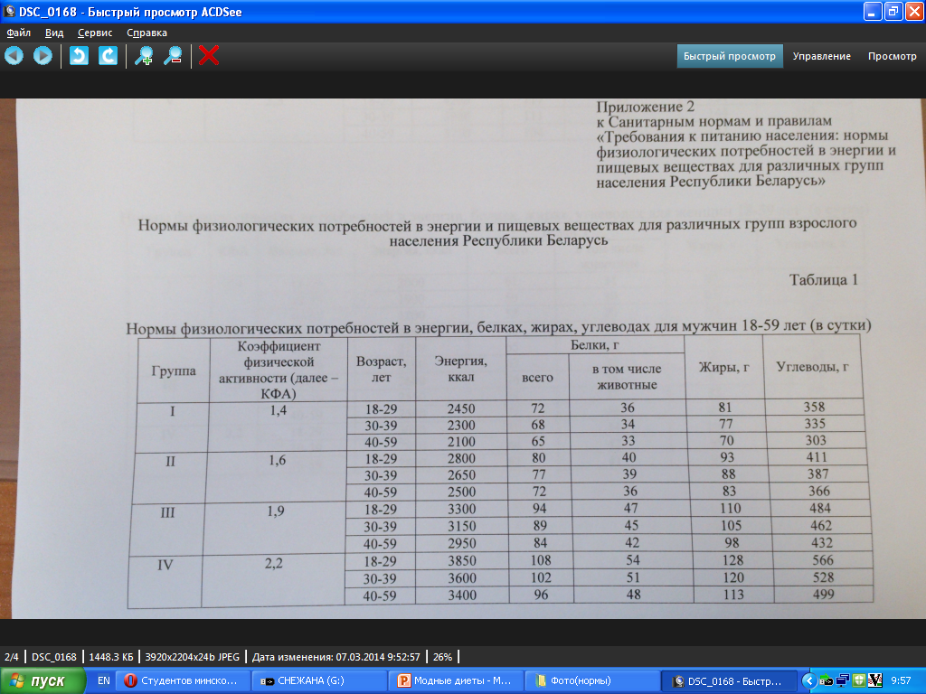
Нормы физиологических потребностей в пищевых веществах и энергии

Slide 10
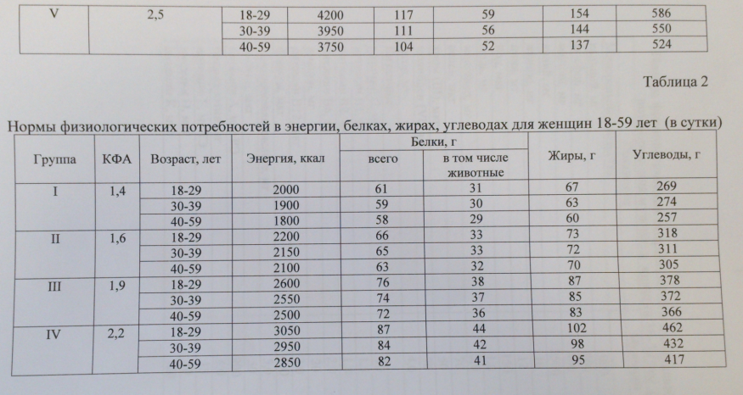
Нормы физиологических потребностей в пищевых веществах и энергии

Slide 11
Законы рационального питания:
1.Закон энергетической адекватности питания.
Энергетическая ценность рациона питания должна соответствовать энергетическим затратам организма с учётом возраста, пола, состояния здоровья, специфики выполняемой работы ( по нормам физиологических потребностей в пищевых веществах и энергии).

Slide 12
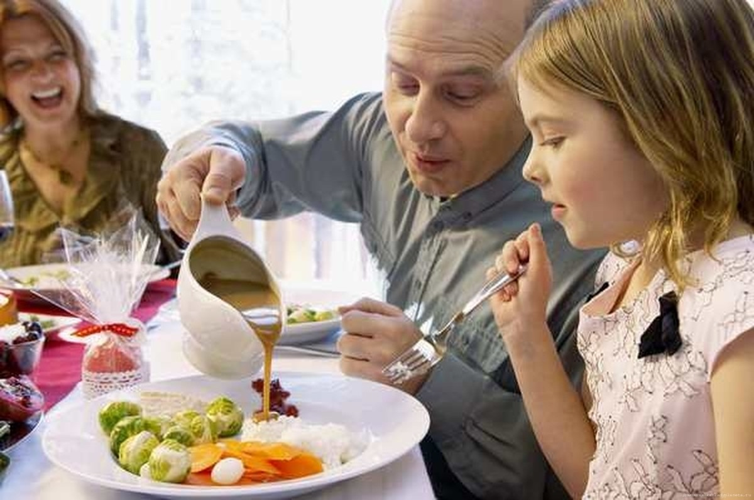
Энергетическая ценность питания зависит
от пола (энерготраты у женщин на 10% ниже, чем мужчин),
возраста (у пожилых людей энерготраты ниже в среднем на 7 % в каждом десятилетии, у детей - выше)
рода занятий

Slide 13
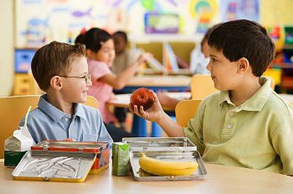
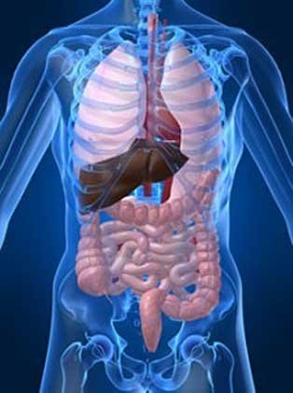
Энергетические затраты
основной обмен (у взрослого человека он равен 4,18 кДж, или 1 ккал на 1 кг массы тела в час)
специфическое динамическое действие пищи
энергетические траты организма на выполняемые в течение дня работы, связанные с трудовой деятельностью
Величина основного обмена (ВОО) – это минимальное количество калорий, необходимых для поддержания жизнедеятельности организма в состоянии полного покоя.

Slide 14
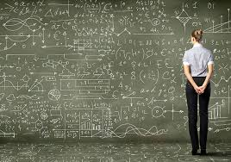
Формула для расчета основного обмена
18-30 лет: ОО = (вес тела х 14,7) + 496
31-60 лет: ОО = (вес тела х 8,7) + 829
655,1 + 9,6М + 1,9Р – 4,7В – для женщин,
66,5 + 13,8М + 5,0Р – 6,8В – для мужчин,
где М – масса тела (в кг),
Р – рост (в см),
В – возраст (в годах)

Slide 15
2.Закон нутриентной адекватности питания.
Нутриенты (nutrientia-питательный) - органические и неорганические вещества, входящие в состав пищевых продуктов и используемые организмом для обеспечения своей жизнедеятельности (белки, жиры, углеводы, витамины и др.).
В суточном рационе должны присутствовать 6 групп продуктов:
Молочные
Мясные
Хлебобулочные, крупяные, макаронные ,кондитерские
Жиры
Овощи и фрукты

Slide 17
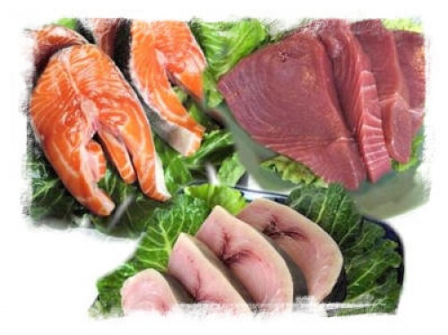
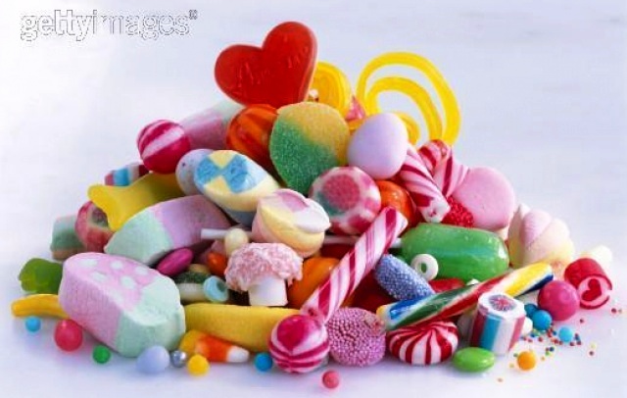
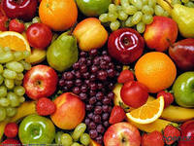
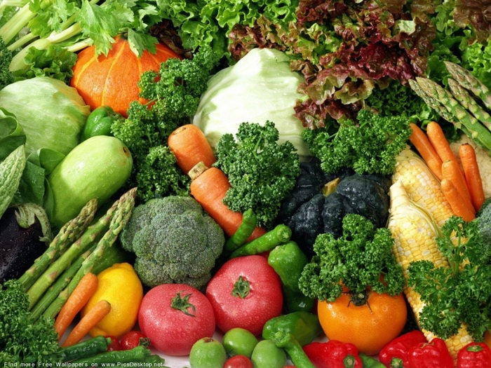
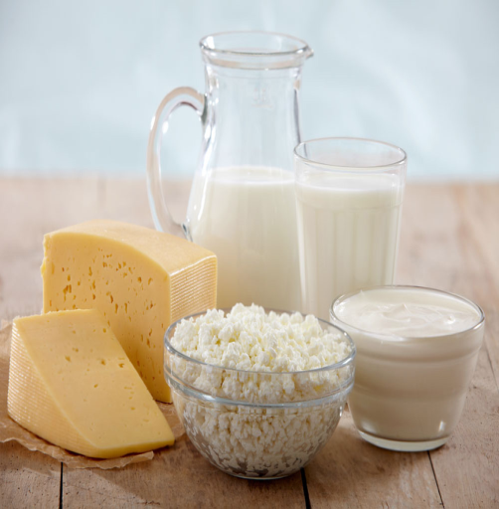
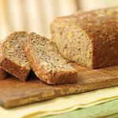
Мясо,птица, рыба-2
Сладкое, жирное
Фрукты- 2-4
Овощи- 3-5
Молоко, сыр-3
Хлеб,
Крупы- 6-11

Slide 18
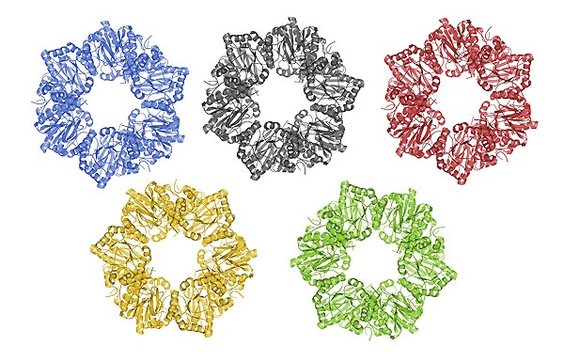
3.Закон энзиматической адекватности питания
Энзимы (от греч. en — в, внутри и zýme — закваска), ферменты.
Химический состав пищи, её усвояемость и перевариваемость должны соответствовать ферментным системам организма. При нарушении закона энзиматической адекватности, то есть, если в ЖКТ отсутствуют адекватные химической структуре пищи ферменты, происходит нарушение пищеварения и всасывания.Необходимо учитывать индивидуальные особенности каждого конкретного организма.

Slide 19
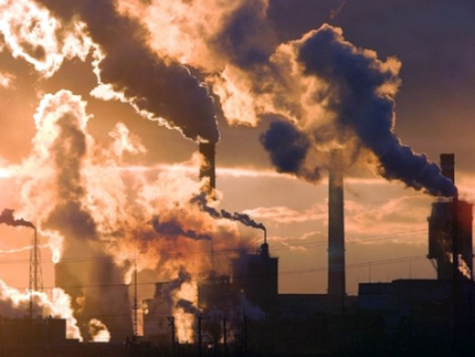
4.Закон биотической адекватности питания.
Пища должна быть безвредной и не содержать патогенных микроорганизмов, а также ксенобиотиков (пестициды, тяжелые металлы, нитраты,нитриты,микотоксины и пр.), радионуклидов, в количествах не превышающих допустимых уровней. Острое или хроническое действие ксенобиотиков , поступающих с пищей, приводит к пищевым отравлениям

Slide 20
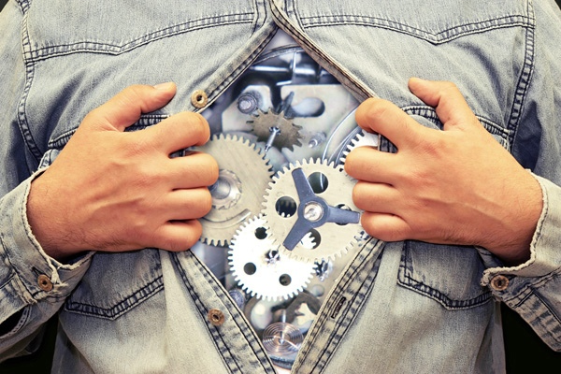
5.Закон биоритмологической адекватности питания
Необходимо соблюдать рациональный режим питания в соответствии с биологическими и социальными ритмами. Данный закон подразумевает построение питания с учетом циклической деятельности пищеварительного тракта, а также влияния ритмов деятельности других органов и систем на процессы пищеварения.

Slide 21
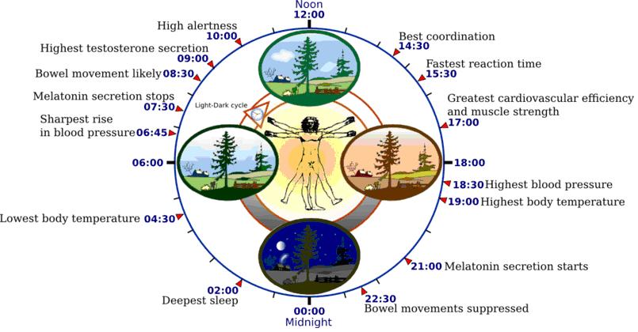

Slide 22
Основные компоненты пищи:
БЕЛКИ
ЖИРЫ
УГЛЕВОДЫ

Slide 23
В организме белки выполняют функции:
Пластическую. Белки являются главным строительным материалом клетки и межклеточного вещества.
Каталитическую. Белки служат основным компонентом всех ферментов. Ферментам принадлежит решающая роль в усвоении пищевых веществ организмом человека и в регуляции всех внутриклеточных обменных процессов.
Гормональную. Большая часть гормонов по своей природе является белками или полипептидами. К их числу принадлежат гормоны гипофиза (АКТГ, соматотропный, тиреотропный и др.), инсулин, паратиреоидный гормон.
Специфичности. Белки обеспечивают тканевую индивидуальную и видовую специфичность, лежащую в основе проявлений иммунитета и аллергии, а также защиту организма от чужеродных антигенов.
Транспортную. Белки участвуют в переносе кровью кислорода (гемоглобин), липидов (липопротеиды), углеводов (гликопротеиды), некоторых витаминов, гормонов, лекарственных веществ и др. Специфические белки-переносчики обеспечивают проникновение минеральных веществ и витаминов через мембраны клеток и субклеточных структур.

Slide 24
Белки состоят из аминокислот
Аминокислоты
Незаменимые
Заменимые

Slide 25
Продукты с повышенным содержанием отдельных незаменимых аминокислот
Валин: зерновые, бобовые, мясо, грибы, молочные продукты, арахис.
Изолейцин: миндаль, кешью, куриное мясо, турецкий горох (нут), яйца, рыба, чечевица, печень, мясо, рожь, большинство семян, соя.
Лейцин: мясо, рыба, чечевица, орехи, большинство семян, курица, яйца, овёс, бурый (неочищенный) рис.
Лизин: рыба, мясо, молочные продукты, пшеница, орехи, амарант.
Метионин: молоко, мясо, рыба, яйца, бобы, фасоль, чечевица и соя.
Треонин: молочные продукты, яйца, орехи, бобы.
Триптофан: бобовые, овёс, бананы, сушёные финики, арахис, кунжут, кедровые орехи, молоко, йогурт, творог, рыба, курица, индейка, мясо.
Фенилаланин: бобовые, орехи, говядина, куриное мясо, рыба, яйца, творог, молоко. Также образуется в организме при распаде синтетического сахарозаменителя — аспартама, активно используемого в пищевой промышленности.
Аргинин (условно-незаменимая аминокислота): семена тыквы, мясо, арахис, кунжут, йогурт, швейцарский сыр.
Гистидин: тунец, лосось, свиная вырезка, говяжье филе, куриные грудки, соевые бобы, арахис, чечевица.

Slide 26
Жиры состоят из жирных кислот. Жирные кислоты по строению:
1.Насыщенные ЖК - главный фактор увеличения холестерина в крови(молочный жир, пальмовое масло, животный жир).Исключение – говяжий жир и сало.
2.Мононенасыщенные ЖК – участвуют в регуляции жирового обмена; синтезе желчи (загустение желчи - камнеобразование). Нерафинированное оливковое масло.
3.Полиненасыщенные ЖК ( дефицит – фактор риска ССЗ). Источники: льняное масло, рапсовое масло, жиры морских рыб, рыбий жир. Нерафинированное подсолнечное масло,сало.
4.Транс-жиры(увеличение на 2% - риск ССЗ на 23%). Использование в кондитерских изделиях,кулинарии .

Slide 27
Рекомендации по употреблению жиров:
Употреблять в сутки 1-2 столовые ложки растительного масла.
2 порции жирной рыбы в неделю ( сёмга, скумбрия, сельдь).
2-4 г. рыбьего жира в сутки.
Обогащение рациона бобовыми (уменьшение уровня холестерина)

Slide 28
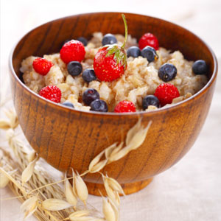
УГЛЕВОДЫ
Углеводы по своей химической структуре можно разделить на простые углеводы
(моносахариды и дисахариды) и сложные углеводы ( полисахариды ).
Употребление сложных углеводов в пищу(фрукты, овощи, каши, бобовые, макаронные изделия) зарядит Вас достаточным количеством энергии.

Slide 30
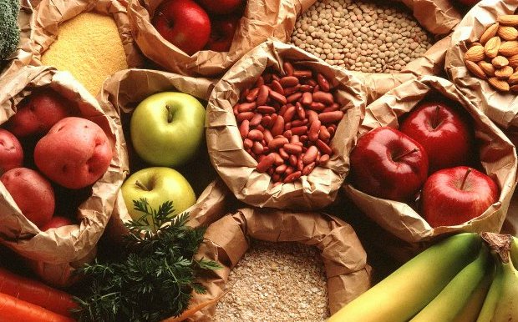
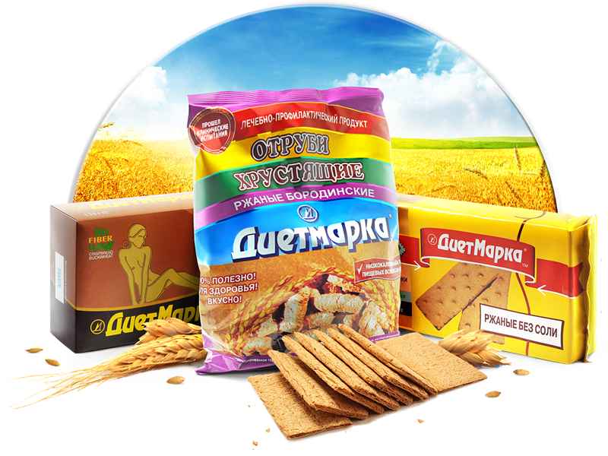
Пищевые волокна
Источники:
1.Отруби
2.Кукуруза
3.Овощи и фрукты
4.Хлеб из муки грубого помола
Норма- 25-40г или 1 столовая ложка отрубей

Slide 31
Инструкция по применению № 247-1212
Алгоритм комплексной оценки минеральных вод по физиологическим параметрам потребности в жидкости и клинико-терапевтическим характеристикам при регидратации (утверждена 28.12.2012)
Показания к применению
1.Необходимость сопоставления фактического и физиологически должного уровня потребления жидкости у практически здоровых лиц при разном физическом состоянии организма
2.Необходимость оценки нарушений водного баланса организма
3.Подозрение на наличие или возможное возникновение дегидратации и пр.

Slide 32
Рассчет суточной физиологической потребности в жидкости для здорового человека в состоянии легкой физической активности
25-35 мл на кг массы тела в сутки;
1-1,5 мл на каждую потребляемую ккал;
минимум 1,5-1,7 л в сутки
30мл*60кг=1800мл

Slide 33
Что чаще всего вызывает пищевую непереносимость?
Чаще всего связаны с пищевой непереносимостью молочные продукты, злаки, цитрусовые и продукты, которые вызывают кишечные накопления газов, такие как бобы и капуста.
Отличить непереносимость от аллергии можно — небольшое употребление продуктов, вызывающих аллергию, сразу вызывает симптомы. При пищевой непереносимости можно употреблять продукты в малых количествах и не чувствовать никакого дискомфорта.

Slide 34
Истинные аллергены
93% пищевой аллергии вызвано данными продуктами
8 продуктов:
1.Яйцо
2.Злаковые (пшеница)
3.Молоко
4.Орехи(арахис)
5.Цитрусовые
6.Соя
7.Морепродукты
8.Рыба

Slide 35
Каковы признаки и симптомы пищевой непереносимости?
Симптомы пищевой непереносимости, как правило, проявляются в течение нескольких часов после употребления в пищу продуктов, вызывающих эту непереносимость. Продолжаться симптомы могут до нескольких часов, в некоторых случаях до 48 часов.
Наиболее распространенные симптомы пищевой непереносимости:
– спазмы в животе;
– вспучивание;
– темные круги под глазами;
– диарея;
– сухой кашель, неприятные ощущения во рту;
– усталость;
– метеоризм;
– головная боль;
– симптомы раздраженного кишечника.

Slide 38
Каковы причины пищевой непереносимости?
1. Отсутствие фермента
Например, у людей, имеющих непереносимость лактозы, проявляется недостаток фермента, расщепляющего молочный сахар (лактозу) на более мелкие молекулы, которые организм может поглощать через кишечник. Лактоза, оставшаяся в желудочно-кишечном тракте может вызвать спазмы, боли в животе, вздутие живота и газы.
2. Ингредиенты продуктов питания
Некоторые химические вещества в продуктах питания и напитках могут привести к непереносимости, в том числе добавки в сырах, кофеин, содержащийся в кофе, чае и шоколаде. Для каждого критическое количество и сочетание веществ являются индивидуальными.

Slide 39
3. Пищевое отравление — токсины могут вызывать пищевую непереносимость
Токсины могут содержаться в некачественно приготовленных хлебобулочных изделиях, злаках и в продуктах с истекшим сроком годности. Будьте внимательны к сроку годности продуктов, не употребляйте просроченные продукты питания.

Slide 40
4. Пищевые добавки
Пищевую непереносимость вызывают и пищевые добавки. В течение последних тридцати лет содержание добавок в продуктах заметно повысилось, и многие почувствовали на себе непереносимость искусственных красителей и подсластителей. Они, конечно, улучшают вкусовые качества продукта и внешний вид, но их наличие в рационе питания лучше сократить.
К пищевым добавкам относят:
– Искусственные красители;
– Искусственные ароматизаторы;
– Эмульгаторы;
– Усилители вкуса;
– Консерванты;
– Подсластители.

Slide 41
Что делать если у Вас есть непереносимость продуктов?
Необходимо по возможности меньше употреблять в пищу продукты, содержащие вещества, вызывающие у вас дискомфорт, но в то же время стараться придерживаться полноценного питания. При непереносимости лактозы не следует исключать абсолютно все молочные продукты, оставив, например, употребление йогуртов и кефира. Постараться не употреблять пищу, насыщенную искусственными усилителями вкуса, ароматизаторами и красителями. Следите за сроком годности продуктов и качеством приготовленных блюд.

Slide 42
Нужно не только знать, что есть, но когда и как.

